Slide 1
Digital Innovation – How to run an innovation project
Prof. Dr. Markus Heckner

Slide 2
Agenda
Innovationsprozess
Templates
Hilfsmittel - Innovation Boards
Beispielhafte Wege durch ein Innovationsprojekt
Innovation Lab
Fazit

Slide 3
Innovation ist kein linear planbarer Prozess
Erkenntnisse aus den Phasen bestimmen die Richtung des Innovationsprojekts
Innovation ist eine iterative Abfolge der Phasen Explore, Create, Evaluate – Nicht unbedingt in dieser Reihenfolge!
Anwendung der Methoden ist keine Erfolgsgarantie – Aber Möglichkeit zur Risikominimierung

Slide 4
Agenda
Innovationsprozess
Templates
Hilfsmittel - Innovation Boards
Beispielhafte Wege durch ein Innovationsprojekt
Innovation Lab
Fazit

Slide 5
Templates
Templates sind Vorlagen, die das Team dabei unterstützen sollen die Methoden einzusetzen
Templates sind für viele Methoden verfügbar

Slide 6
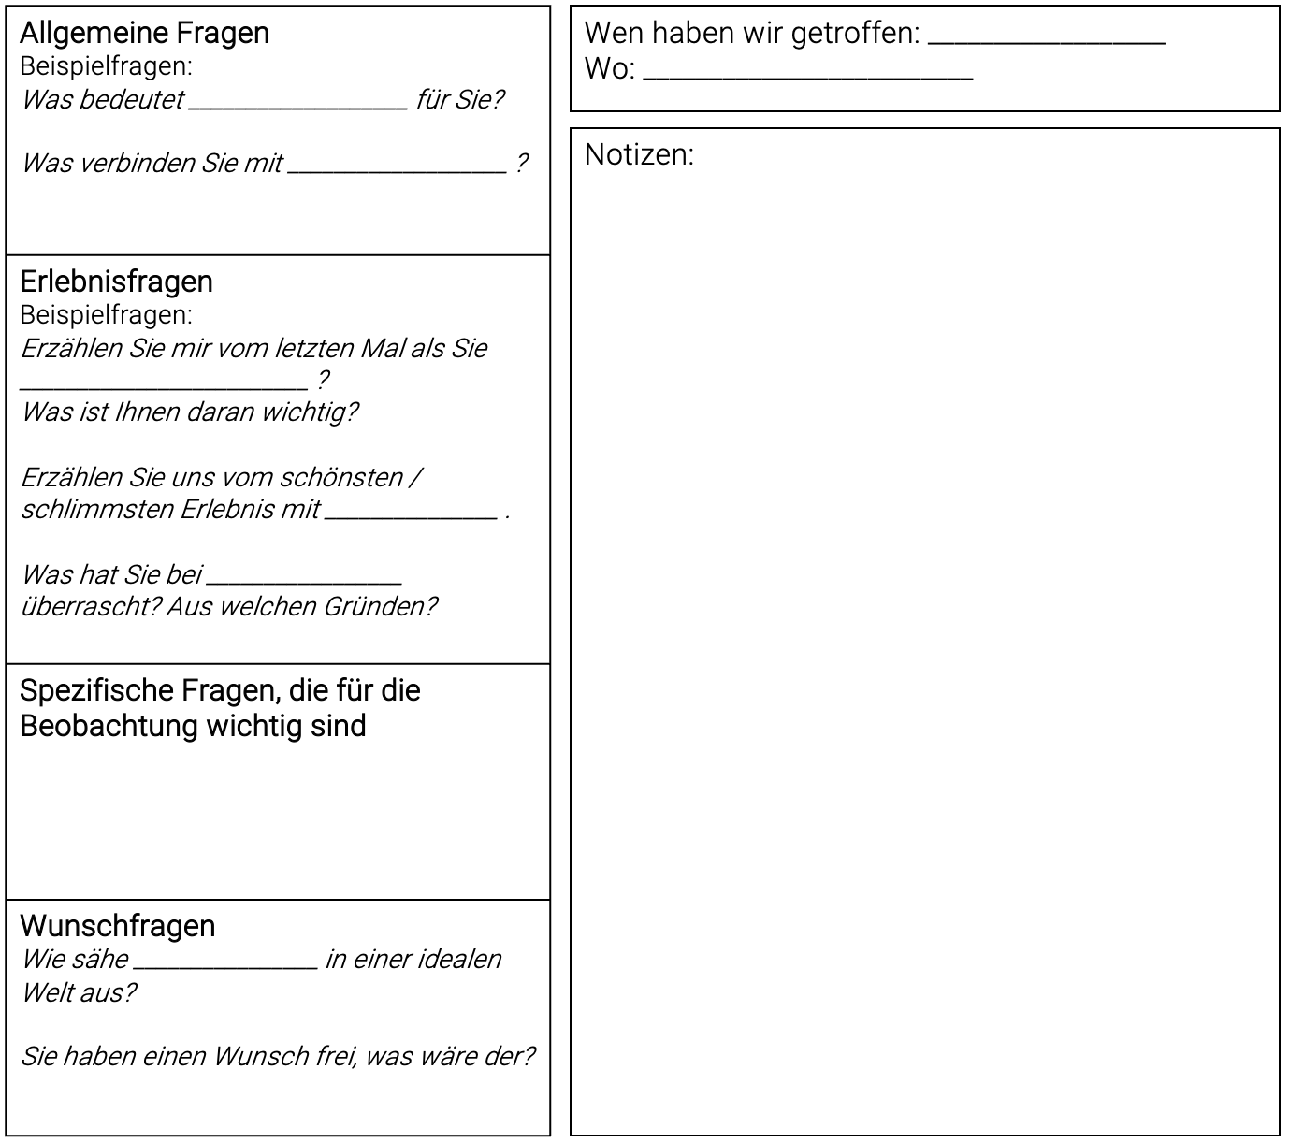
Beispieltemplate – Interviewleitfaden (Explore)

Slide 7
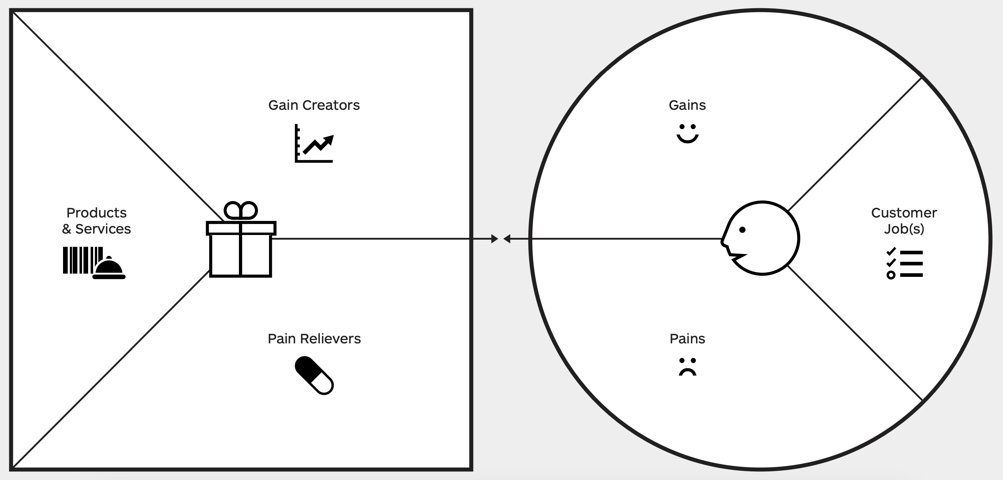
Beispieltemplate – Value Proposition Canvas (Create)

Slide 8
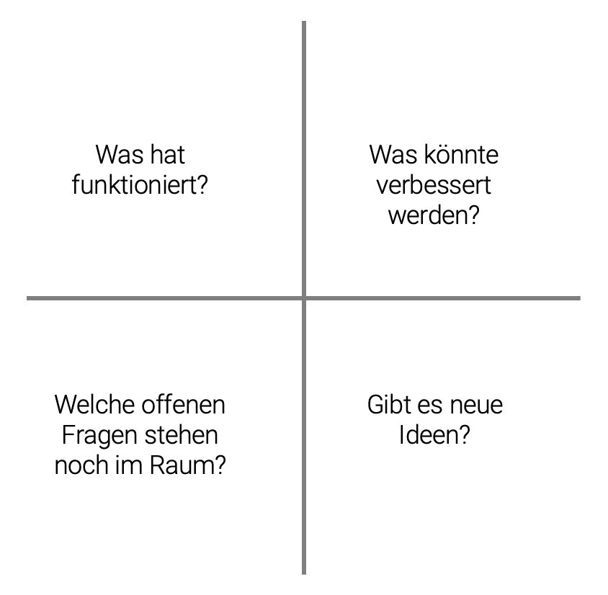
Beispieltemplate – Feedback Grid (Evaluate)

Slide 9
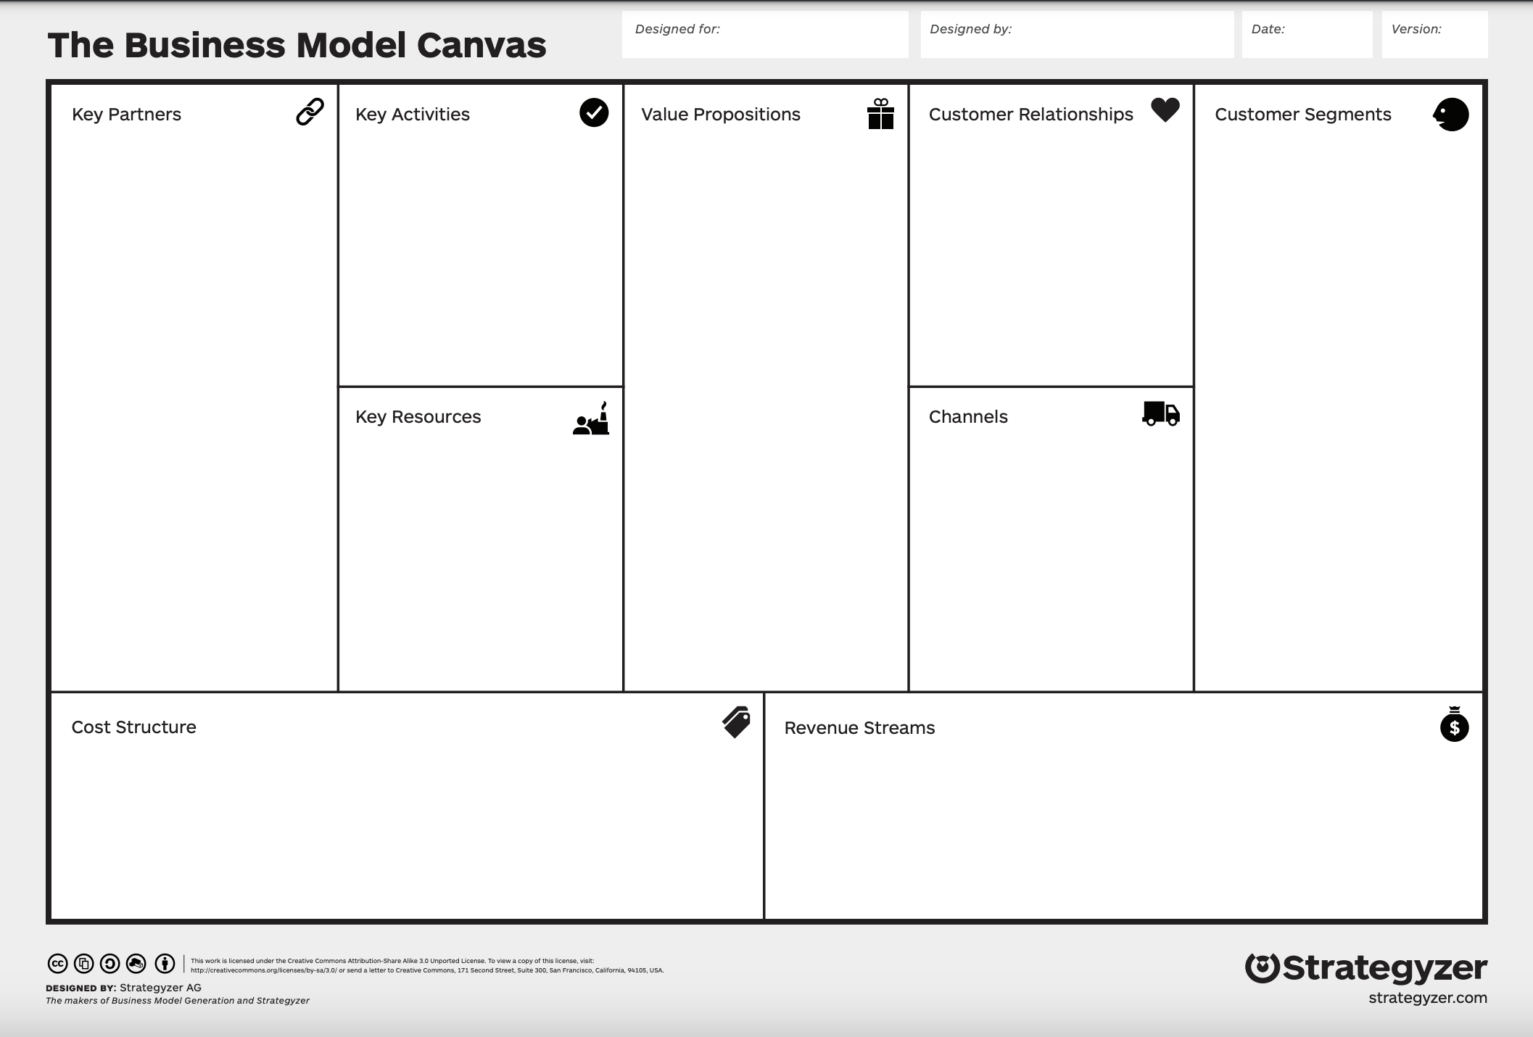
Beispieltemplate – Business Model Canvas (Evaluate)

Slide 10
Agenda
Innovationsprozess
Templates
Hilfsmittel - Innovation Boards
Beispielhafte Wege durch ein Innovationsprojekt
Innovation Lab
Fazit

Slide 11
Innovation Boards
Dienen zur Dokumentation des Fortschritts des Innovationsprozesses
Pro Phase (Explore, Create, Evaluate) existiert ein Board
Die Felder der Boards lassen sich mit Erkenntnisse der eingesetzten Methoden befüllen

Slide 12
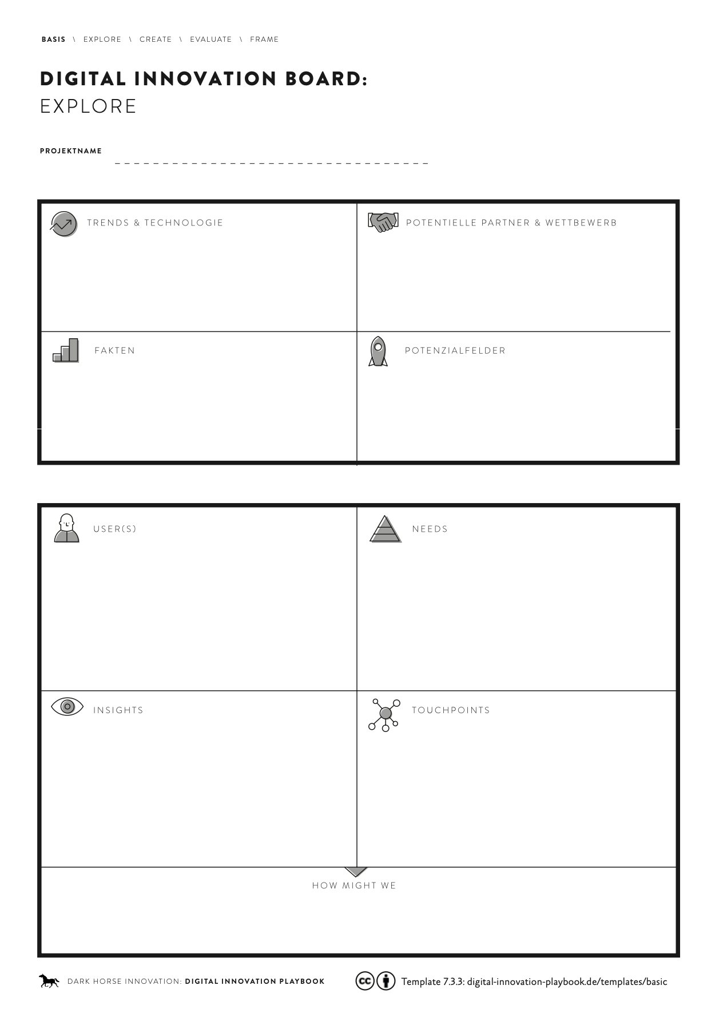
Beispiel Innovation Board - Explore

Slide 13
Beispiel Innovation Board - Explore
Methoden:
Qualitative Interviews
Beobachtung
Eintauchen

Slide 14
Beispiel Innovation Board - Explore
Methoden:
How Might We Frage (Standpunkt)

Slide 15
Mehr Informationen zu den Boards befinden sich in der Note zu diesem Video.

Slide 16
Agenda
Innovationsprozess
Templates
Hilfsmittel - Innovation Boards
Beispielhafte Wege durch ein Innovationsprojekt
Innovation Lab
Fazit

Slide 17
Smarte Küche für ältere Menschen

Slide 18
Foodsharing im Wohnheim

Slide 19
Agenda
Innovationsprozess
Templates
Hilfsmittel - Innovation Boards
Beispielhafte Wege durch ein Innovationsprojekt
Innovation Lab
Fazit

Slide 20
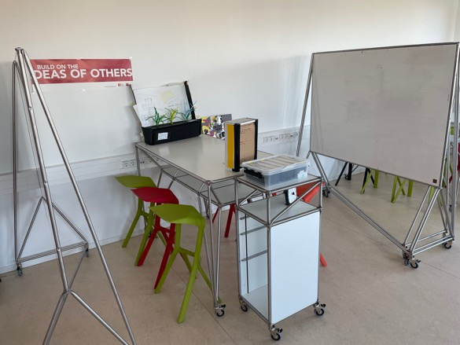
Das Innovation Lab K219 (Gebäude IM)
Raum für Innovationsprojekte
Flexible Möblierung mit verschiebbaren Stehtischen und Whiteboards
Post-Its und anderes Moderationsmaterial für Diskussionen und kreative Teamarbeit
Prototypingmaterialien für das Ausarbeiten der Ideen
Templates und Innovation Boards ausgedruckt zur Unterstützung des Innovationsprozesses
Open Lab – An zwei Tagen für Projekte geöffnet

Slide 21
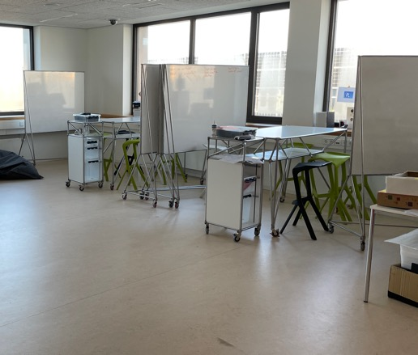
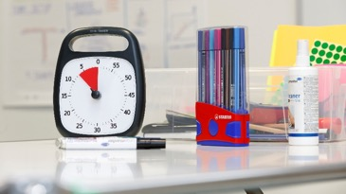
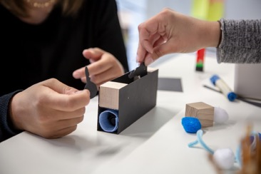
Innovation Lab

Slide 22
Agenda
Innovationsprozess
Templates
Hilfsmittel - Innovation Boards
Beispielhafte Wege durch ein Innovationsprojekt
Innovation Lab
Fazit

Slide 23
Fazit
Erkenntnisse aus den Phasen bestimmen die Richtung des Innovationsprojekts
Innovation ist eine iterative Abfolge der Phasen Explore, Create, Evaluate – Nicht unbedingt in dieser Reihenfolge!
Nutzen Sie das Lab als kreativen Arbeitsort für Ihre Innovationsprojekte

